Slide 1

Welkom in 3L!

Slide 2
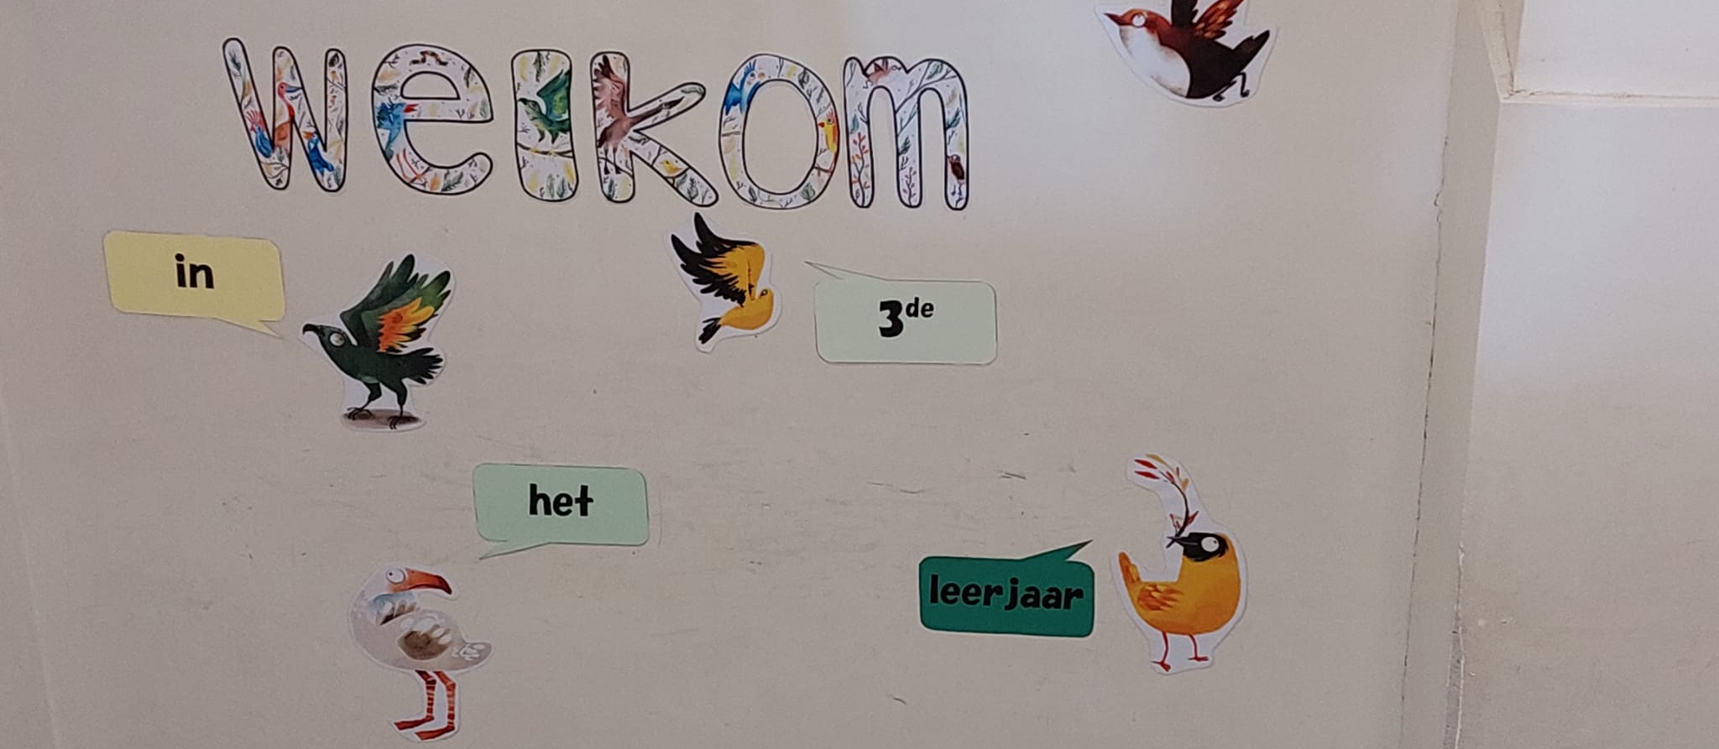

Derde leerjaar
Juf Lotte, juf Noemie en juf Nele
Drie klassen
We bespreken regelmatig onze weekplanning.
Te leren lessen en toetsen zijn hetzelfde.
Dinsdag- en vrijdagnamiddag juf Sofie in 3LA.
Zorg: juf Sofie

Slide 3

Nieuw leerplan: op stap
Nieuwe methode voor Nederlands, spelling, wero en godsdienst.
Veel kennis en woordenschat.

Slide 4

wiskunde
Instaples in spelvorm​
10 lessen met nieuwe leerstof​, dit bouwt verder op het 2de leerjaar
Herhalingsles​
Toets​
Remediëring en verrijking​

Slide 5

Wiskunde
LEERSTOF
getallenkennis tot 1000
hoofdrekenen tot 1000
-> sokoefeningen
cijferen tot 1000
-> niet zelf aanleren
breuken
analoge klok tot 1 minuut

Slide 6
wiskunde
HUISTAAK
Fluo = voorbereiding op toets
Strookje in werkboek
Een week tijd
TOETSEN
Bloktoetsen
Tafeltoetsen
(visueel – mondeling – flitsen)

Slide 7

Nederlands
Sluit aan bij de methode van wero.
Nieuwe methode = nieuwe leerplandoelen
Na 5 lessen een herhalingsles
Na ieder thema verschillende toetsen.
We proberen veel te differentiëren, we kijken naar ieder kind. Niet alle oefeningen worden steeds gemaakt.
Oefenen op scoodle

Slide 8

spelling
Sluit aan bij de methode van taal en wero.
"Fouten" oefenen voor toets.
1x per week huiswerk spelling.

Slide 9

wereldoriëntatie
Verschillende thema's: Op reis door België, eet je goed beweeg je goed, de Romeinen, van trilling tot beweging, landschap: water en meer, de vroege middeleeuwen, lentekriebels, samen kiezen samen leven,
Toetsen: minstens 2 dagen voor een korte les, een week voor een grote toets.

Slide 10
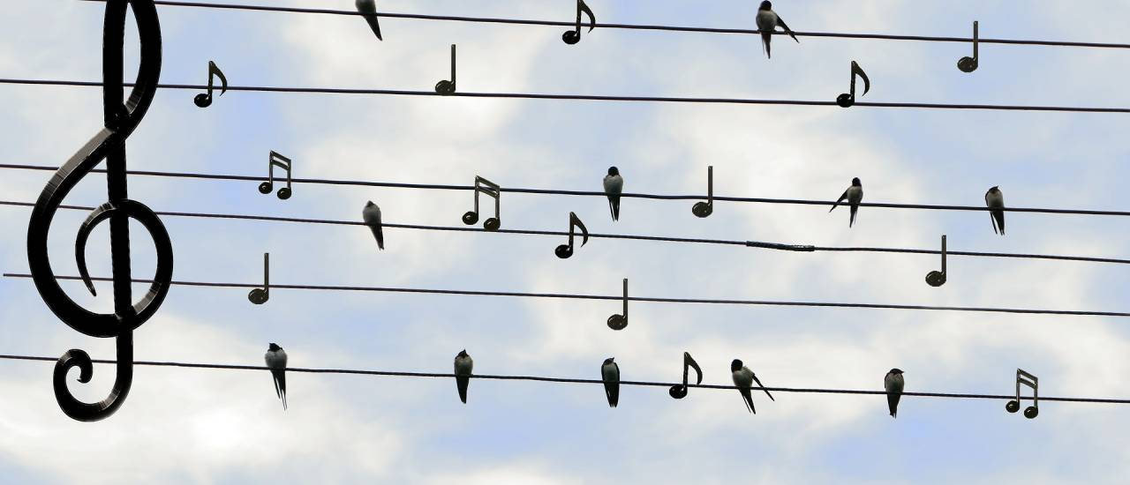
Muzische vorming
- toonmoment Modemuseum: 14 januari
- toonmoment De Singel: 17 maart
- T-shirts
Muziek, tekenen, knutselen, drama, beweging

Slide 11

godsdienst
Nieuwe methode die aansluit bij het nieuwe leerplan
Camino = op weg gaan / op stap gaan
We vertrekken steeds vanuit verhalen, Bijbelverhalen, getuigenissen, de actualiteit en het eigen leven van de leerlingen
5 thema’s
    Vriendschap
    Schepping
    Stiltebeleving
    Gedragenheid
    Uittocht
Kerkelijk jaar door het hele jaar heen
  Allerheiligen en Allerzielen
  Advent en Kerstmis
  Veertigdagentijd en Pasen
  Pinksteren

Slide 12

KIVA = FIJN
Een pestvrije school
Verschil tussen pesten – plagen – ruzie
Iedere maand een nieuwe lessenreeks

Slide 13
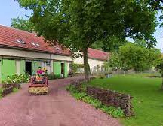
boerderij
De bonte beestenboel in Wortel
3, 4 en 5 mei
Extra info avond

Slide 14

agenda
We vullen alles in op maandag.
Taak/les staat op de dag wanneer het klaar moet zijn. Of wanneer de toets is.
Afkortingen staan vooraan in agenda.
Leerlingen mogen aanduiden.
Groen = toets
Potlood = magje
Fluo = week verder kijken
Afwezigheidsbriefje achteraan

Slide 15
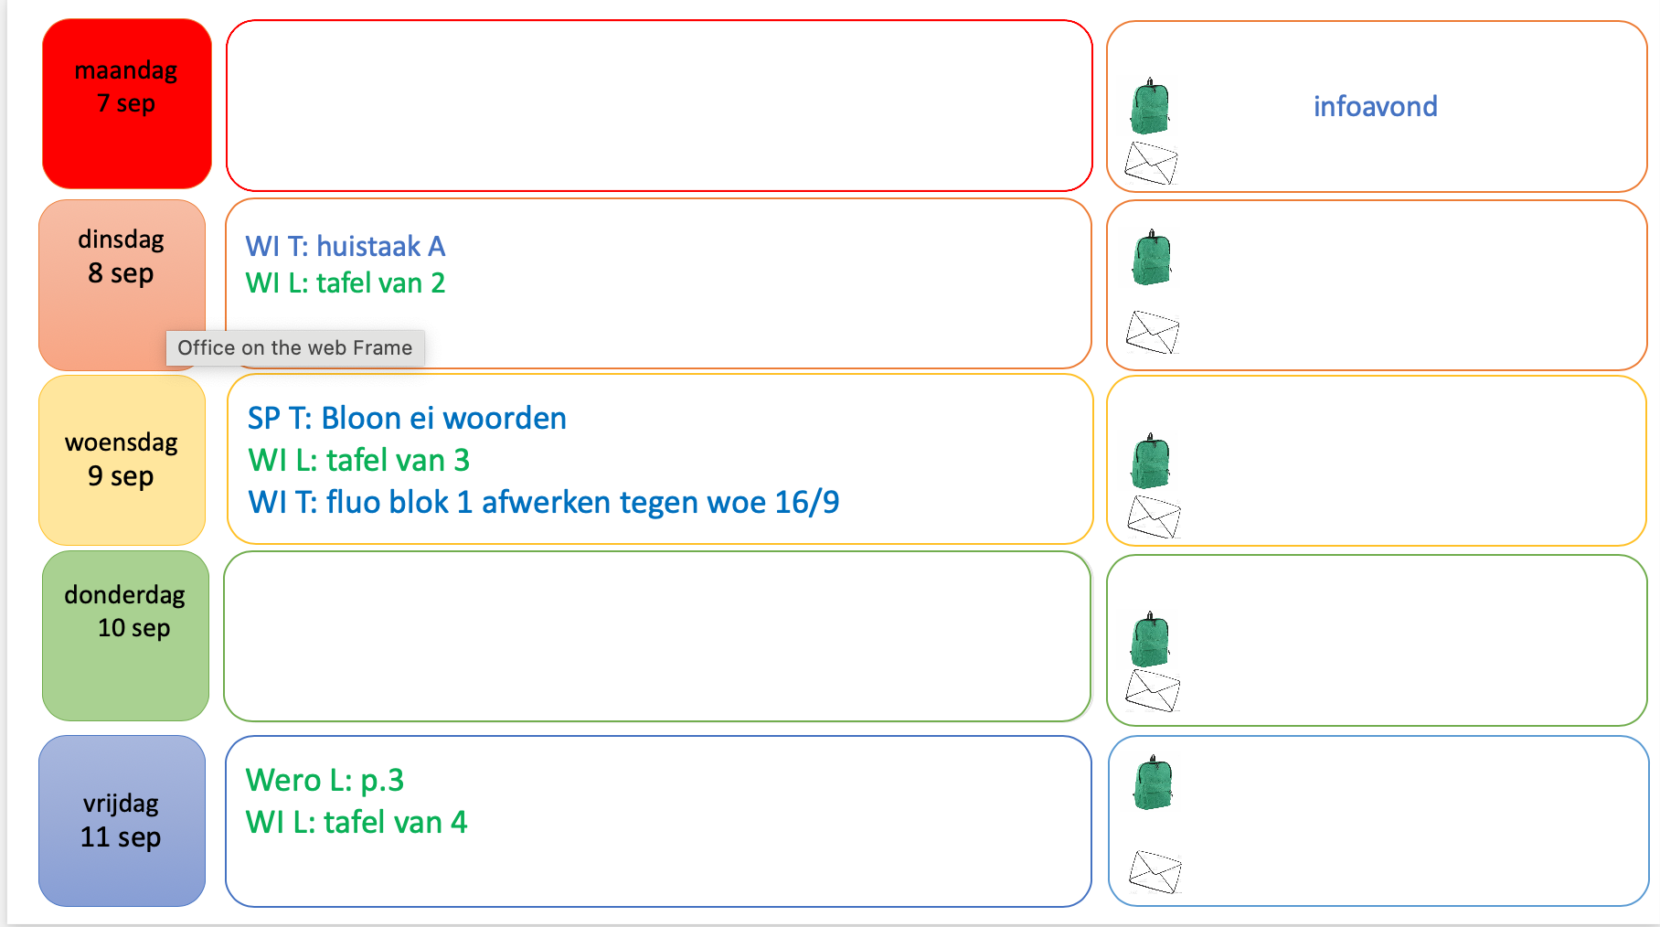

Slide 16
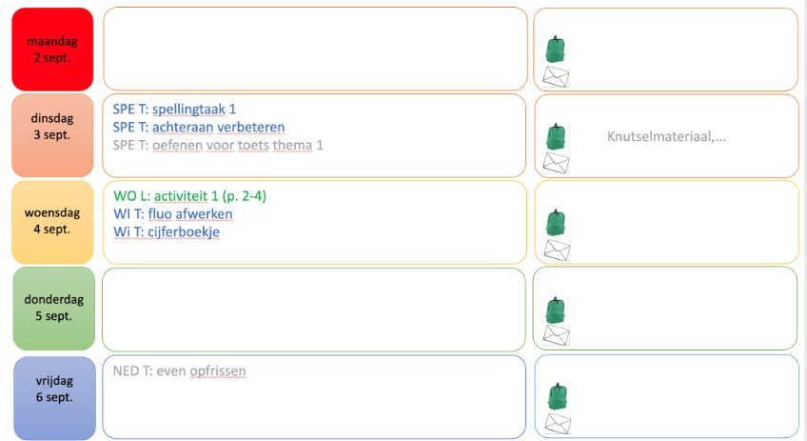

Slide 17
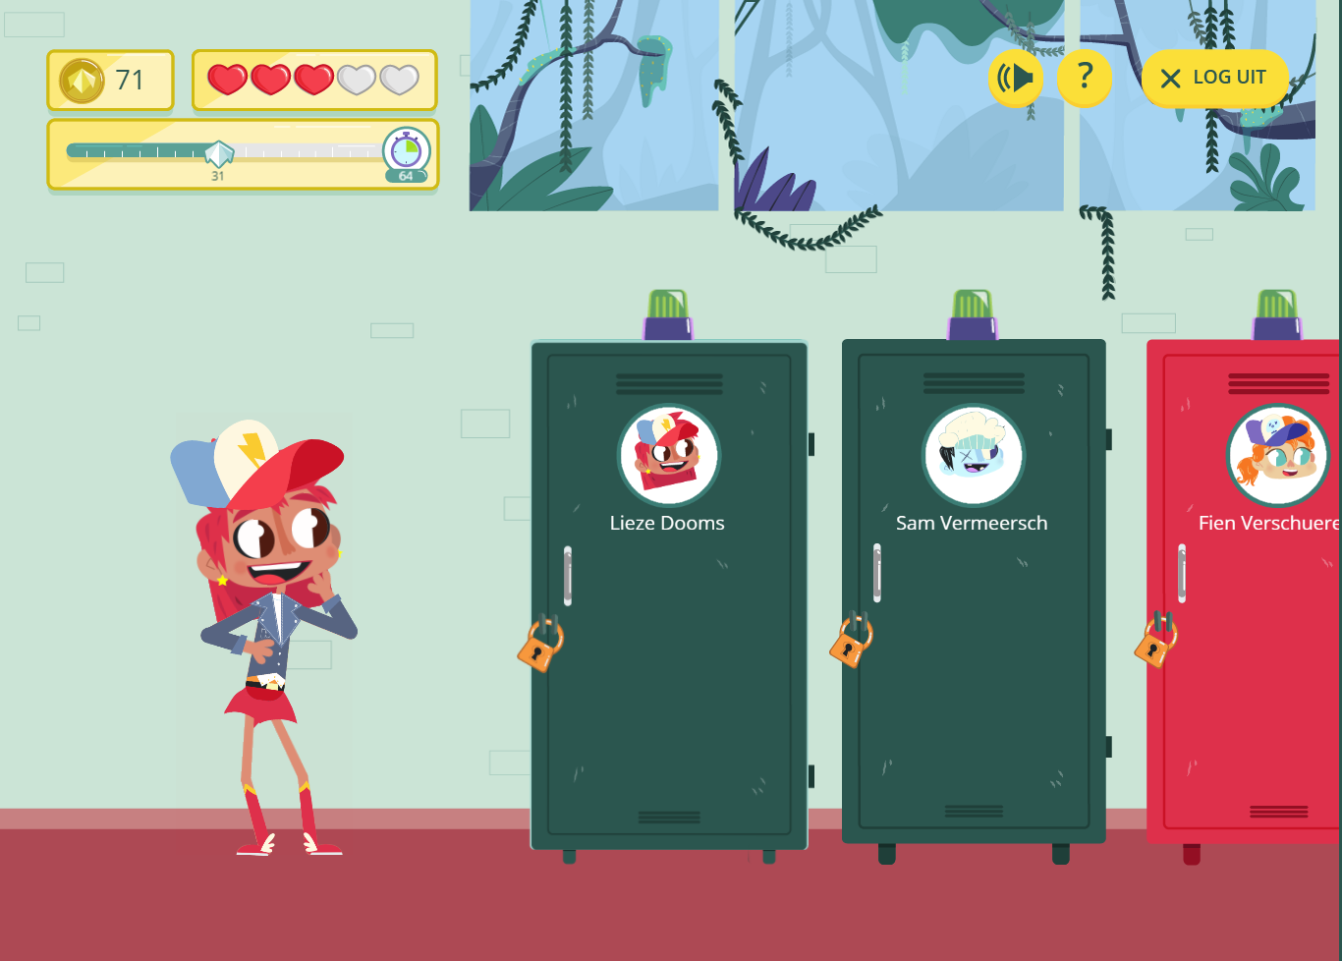

Bingel en scoodle
Wachtwoord in agenda
Oefenen op niveau kind
Niet verplicht

Slide 18
schoolafspraken
Afhalen op sportspeelplaats
Iedere woensdag fruit op school
Turnuniform ( aankopen onder de luifel)
Uniform (verdere info in oktober)

Slide 19
Regels en routines
Enkele voorbeelden = stiltesignaal, rust in de gangen, …
Zachte landing
Samen => Hiervoor hebben we jullie als ouders ook nodig.

Slide 20

verjaardag
Geen traktatie meer meebrengen, dit wordt door de school voozien.
Dag van hun verjaardag: GEEN uniform

Slide 21

Communicatie
WhatsApp groepje = voor foto's, snelle communicatie, …
nele.vanbosch@virgomaria.be
Lotte.dutoit@virgomaria.be
Noemie.torfs@virgomaria.be
Sofie.vermeiren@virgomaria.be
Agenda
Aanspreken
Gimme (Bij eventuele vragen kan je terecht bij directie.)
BEDANKT voor de fijne reacties op mijn mail!

Slide 22
Oudercafé
We nodigen jullie nog graag uit op ons oudercafé!
Ook organisaties uit de buurt zijn aanwezig:
Chiro/scouts
Muziekschool
Koraal
CLB
...

Slide 23


